Slide 1
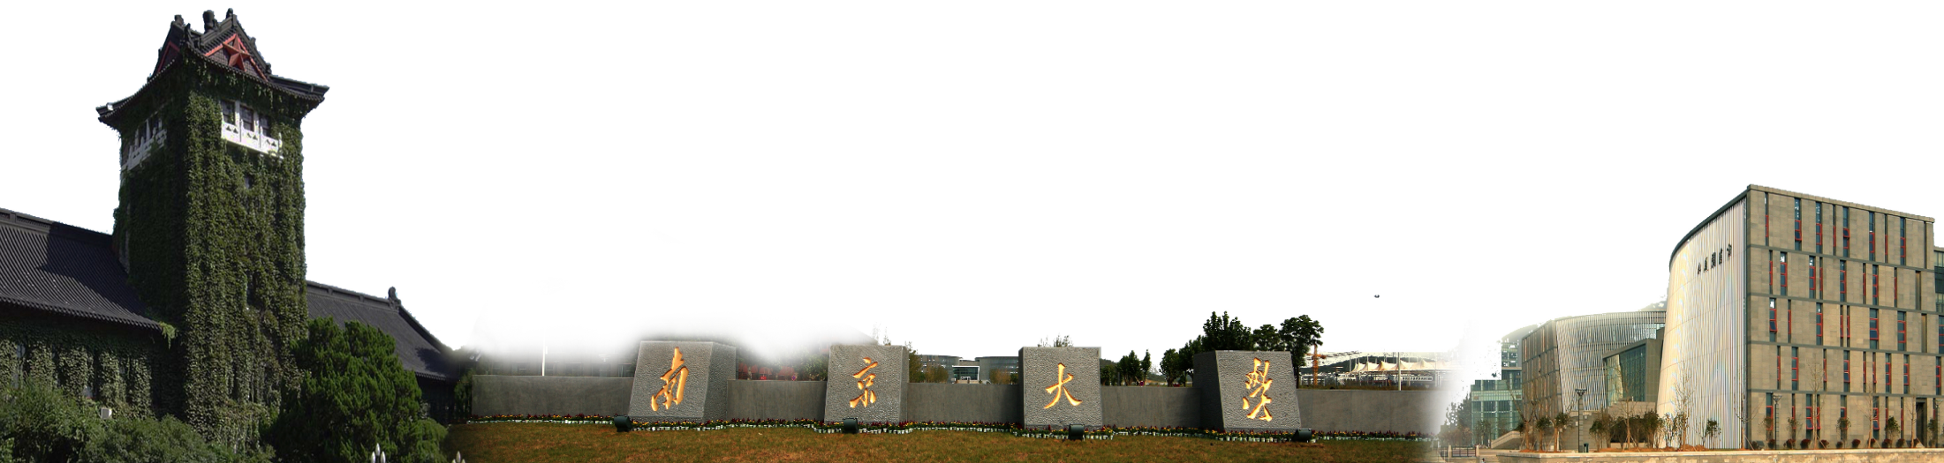
操作系统 – 课程信息
邰颖
2025-02-18
南京大学 智能科学与技术学院

Slide 2
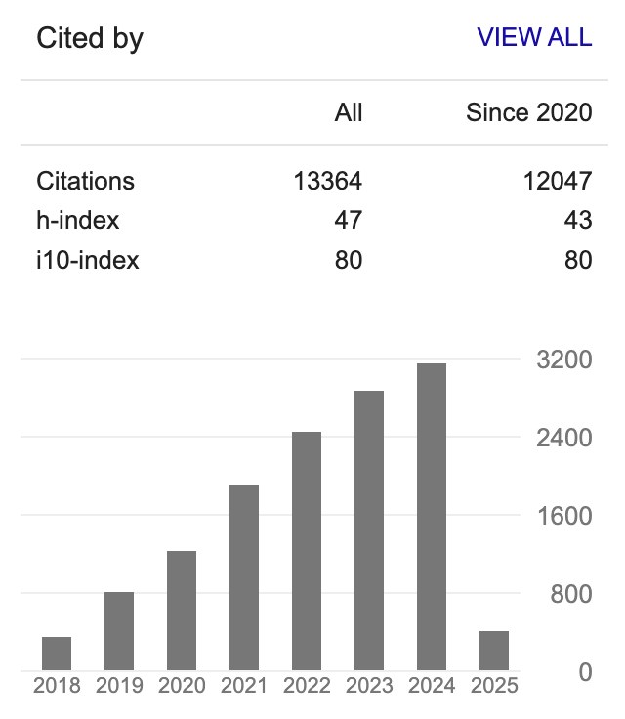
个人信息
https://tyshiwo.github.io/
邰颖
研究方向：多模态视觉生成大模型（AIGC）
南京大学 智能科学与技术学院（副教授、博导）【2023.08～至今】
原腾讯专家研究员（T12），研究组长【2017.04～2023.07】
姑苏创新创业领军人才计划（2024）
南京大学“紫金学者”人才基金（2023）
谷歌学术总引用13,000余次
两篇代表性工作（独立一作）分别被引用2,600余次和2,000余次

Slide 3
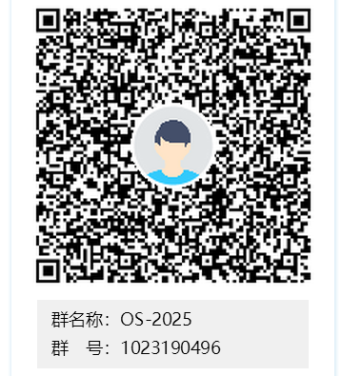
课程信息
课程前置: C/C++，计算机组成原理
QQ群: 1023190496 ‣ 群名称请注明：姓名-学号
Office hour: 周二上午10点到12点，南雍楼西522

Slide 4

课程信息
教学立方：课件、实验作业、点名
老师的“操作系统”的邀请码是5GKQMYHS，
1.请同学们在微信中搜索“教学立方”公众号并关注
2.点击公众号底部“学生”菜单
3.如未登录，请先注册/登录 4.点击课程列表页面中的“加入课程”输入邀请码即可加入。

Slide 5
助教信息
韦奕（智科院在读博士生）
502024710004@smail.nju.edu.cn
张毅霖（智科院在读硕士生）
502024710022@smail.nju.edu.cn

Slide 6
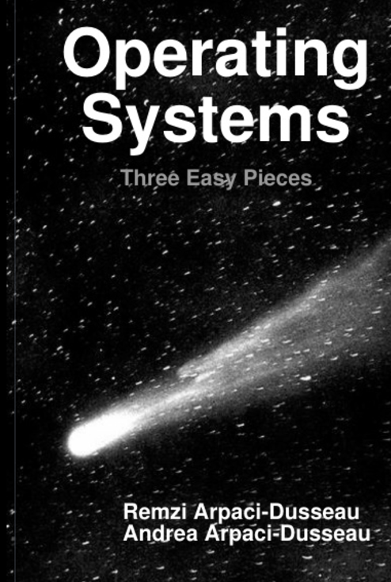
主要参考教材
Operating Systems: Three Easy Pieces (OSTEP)
Remzi and Andrea,
available for free online: https://pages.cs.wisc.edu/~remzi/OSTEP
《操作系统导论》⼈⺠邮电出版社

Slide 7
考核方式
课程实验：30%
平时表现：10%
期末考试 (闭卷)：60%
基本原则：
1. 掌握操作系统基本知识
2. 锻炼一定的OS方向实验能力

Slide 8
学术诚信
不将代码上传到互联⽹
不抄袭别⼈（包括互联⽹）完成的实验代码，可以相互讨论，但只限于high level
如果发现互相抄袭⾏为， 抄袭和被抄袭双⽅的成绩都将被取消
实在不会，只要给出相应的说明和解释即可（可酌情给分）

Slide 9
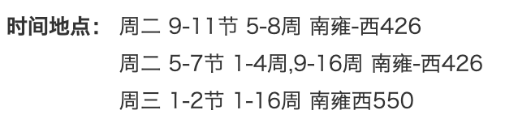
课程时间安排
2025年春季上课时间：每周3节理论课，2节实验课
因公共课原因，5-8周理论课上课时间调整为9-11节；实验课时间不变

Slide 10
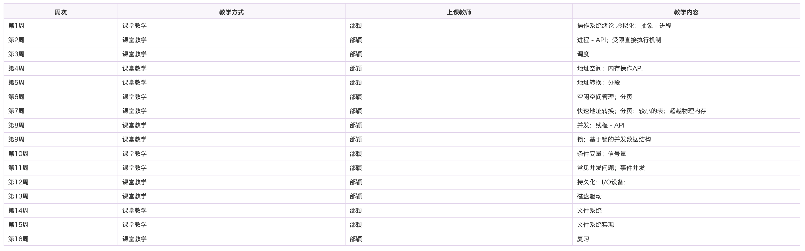
教学⼤纲

Slide 11
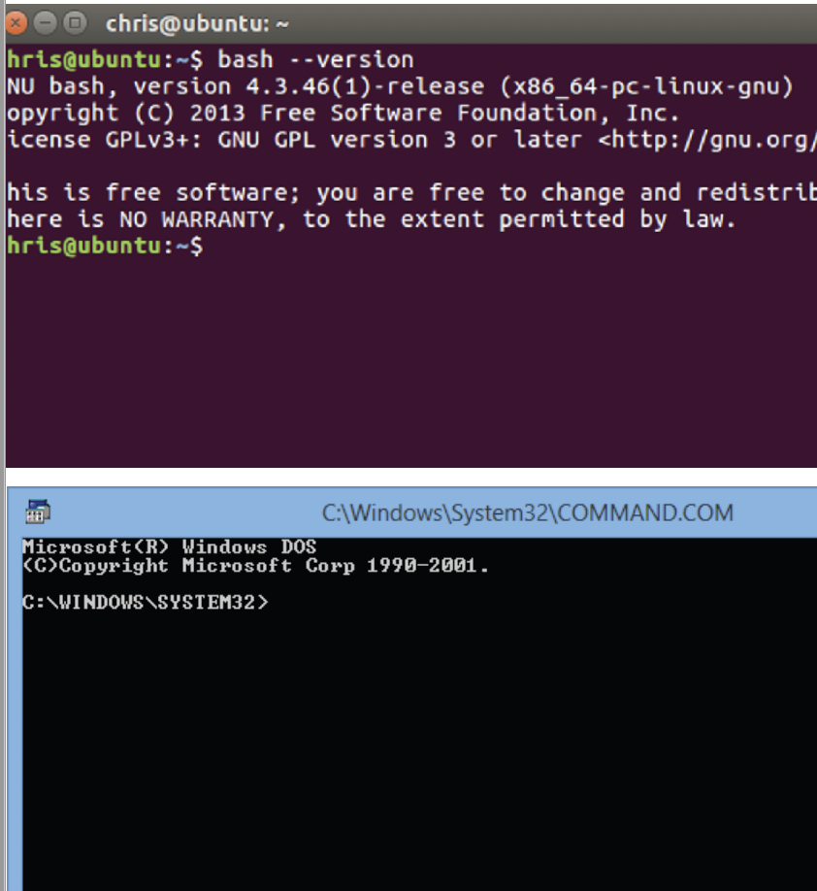

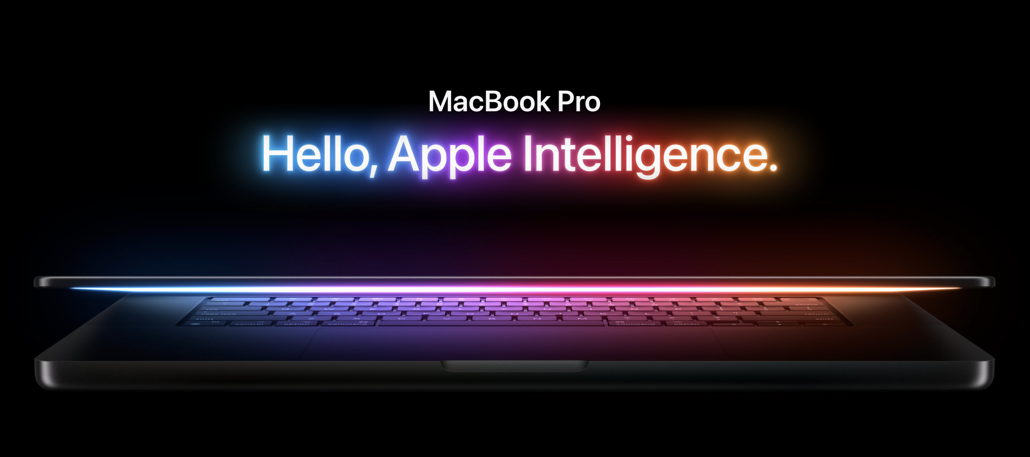
为什么要了解操作系统？
操作系统在我们的⽣活中⽆处不在

Slide 12
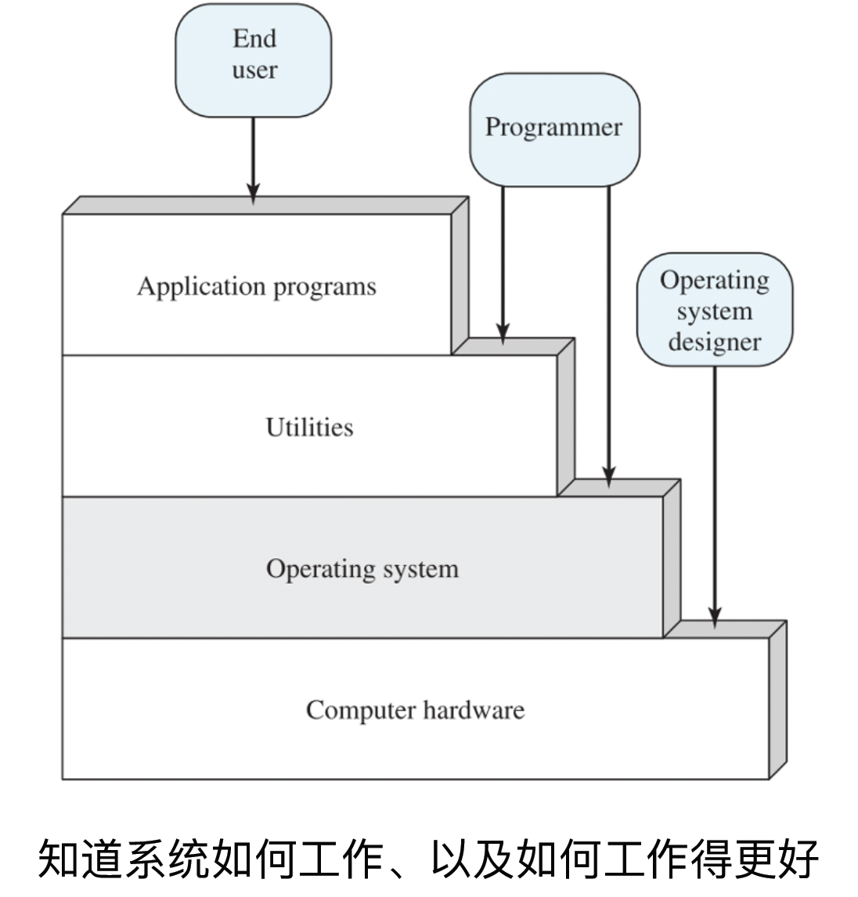
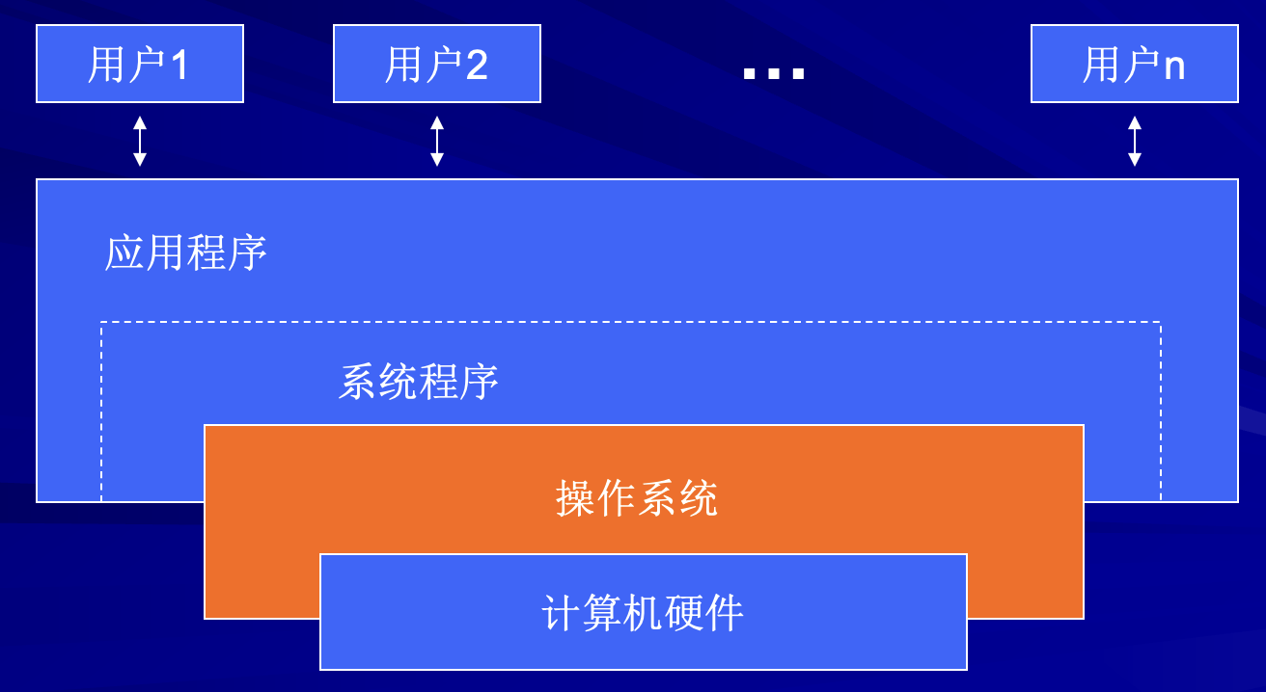
如何理解如此复杂的系统？
计算机系统通常包括以下几个关键部分：硬件、操作系统、系统程序、应用程序和用户

Slide 13
学好操作系统能做什么？
系统的实现能⼒
‣ 理解⼀个复杂系统是如何层层实现
系统的编程能⼒
‣ 熟悉操作系统提供的各种对象，以及如何更好的利⽤他们
系统的思考能⼒
‣ 操作系统的各种设计理念，以及运⽤到其他⽅⾯！

Slide 14
操作系统 – 绪论

Slide 15
操作系统：Three Easy Pieces
虚拟化（virtualization）：它取得CPU、内存或磁盘等物理资源（resources），甚对它们进行虚拟化（virtualize）
并发（concurrency）：它处理与并发（concurrency）有关的麻烦且棘手的问题
持久化（persistence）：它持久地（persistently）存储文件
它如何决定接下来哪个程序使用CPU，如何在虚拟内存系统中处理内存使用过载，虚拟机监控器如何工作，如何管理磁盘上的数据

Slide 16
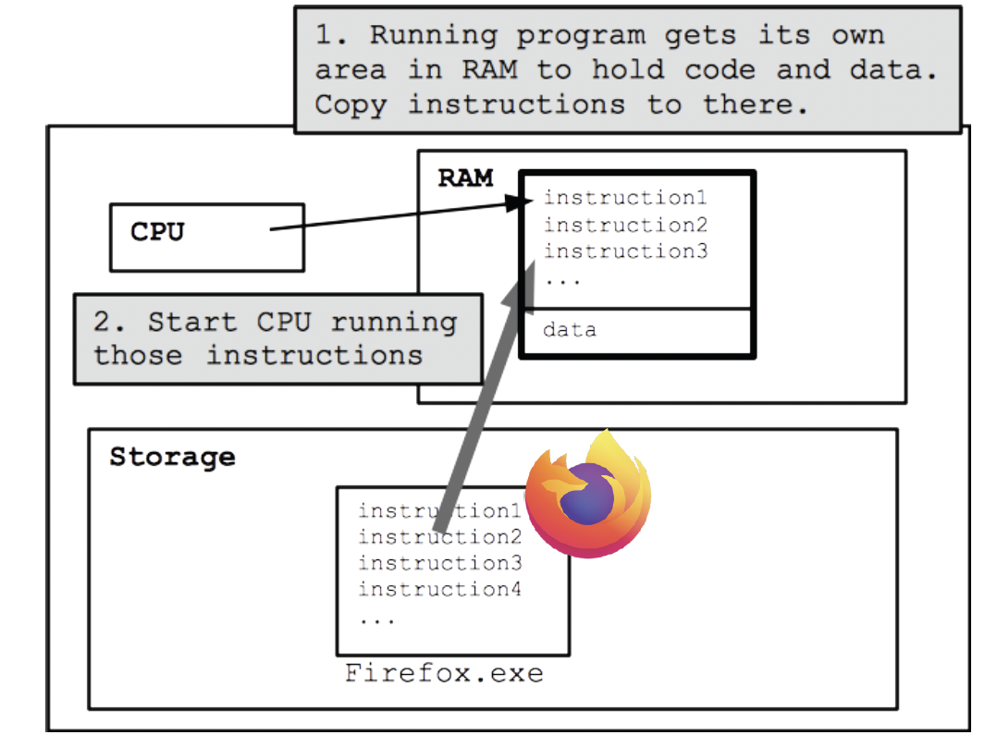
运行程序在发生什么？
冯·诺依曼（Von Neumann）计算模型
处理器从内存中获取（fetch）一条指令
对其进行解码（decode）（弄清楚这是哪条指令）
然后执行（execute）它（做它应该做的事情，如两个数相加、访问内存、检查条件、跳转到函数等）
完成这条指令后，处理器继续执行下一条指令，依此类推，直到程序最终完成

Slide 17
操作系统
负责让程序运行变得容易（甚至允许你同时运行多个程序）
允许程序共享内存
让程序能够与设备交互，以及其他类似的有趣的工作
操作系统（Operating System，OS）：负责让系统被正确地、高效地、易于使用地执行。

Slide 18
操作系统
软件和硬件的中间层
没有操作系统，程序员将直⾯底层硬件来编写程序
隐藏复杂、潜在不可靠的底层硬件细节
允许程序员使⽤更加简单的概念

Slide 19
什么是虚拟化（Virtualization）
虚拟化：操作系统将物理（physical）资源（如处理器、内存或磁盘）转换为更通用、更强大且更易于使用的虚拟形式
因此，我们有时将操作系统称为虚拟机（virtual machine）

Slide 20
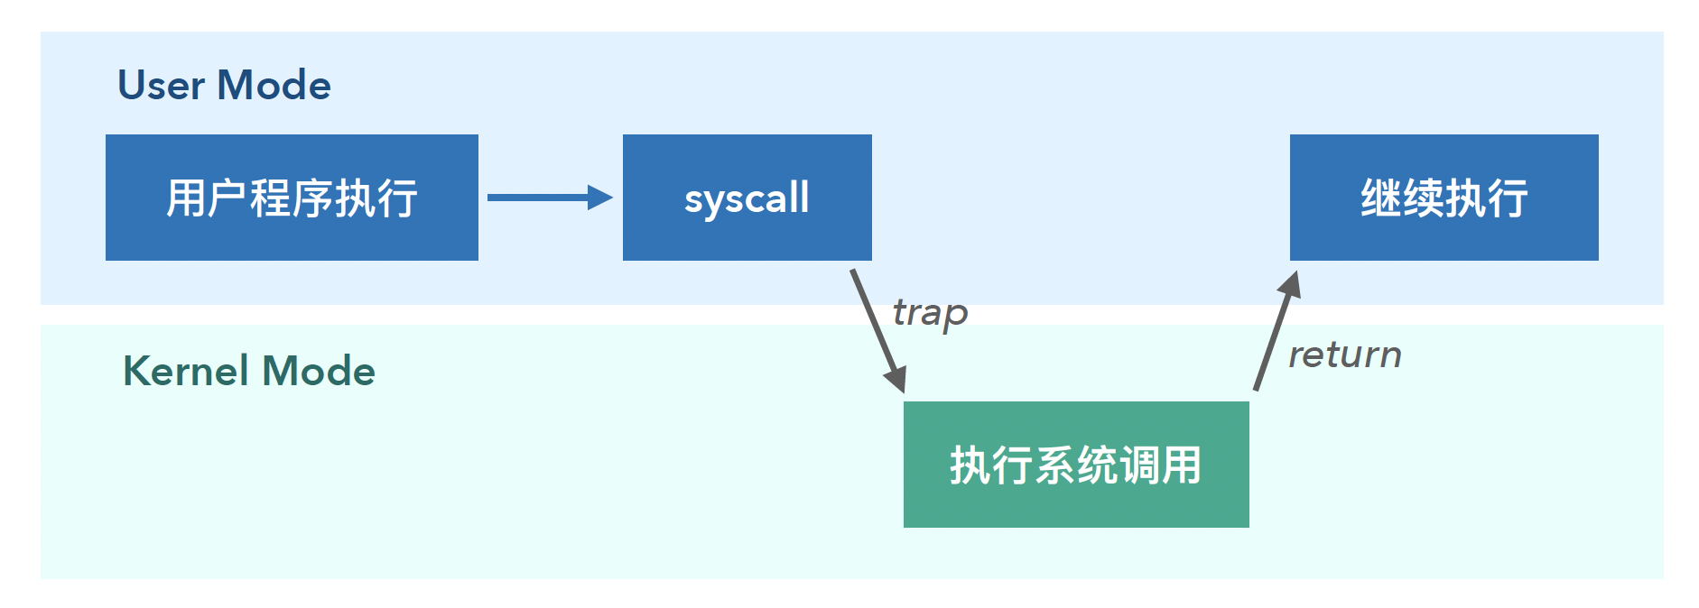
系统调用
系统调用（system call）允许用户告诉OS执行什么操作
OS提供一些接口（interface），如APIs（application programming interfaces），标准库
典型的操作系统会提供几百个系统调用（system call），让应用程序调用：
执行程序
访问内存
访问设备文件

Slide 21
操作系统：资源管理
OS管理了如CPU，内存，磁盘等资源
OS允许：
多个程序执行 共享CPU
多个程序同时访问指令和数据 共享内存
多个程序访问设备 共享磁盘
管理目标：正确性、高效性

Slide 22
一些例子

Slide 23
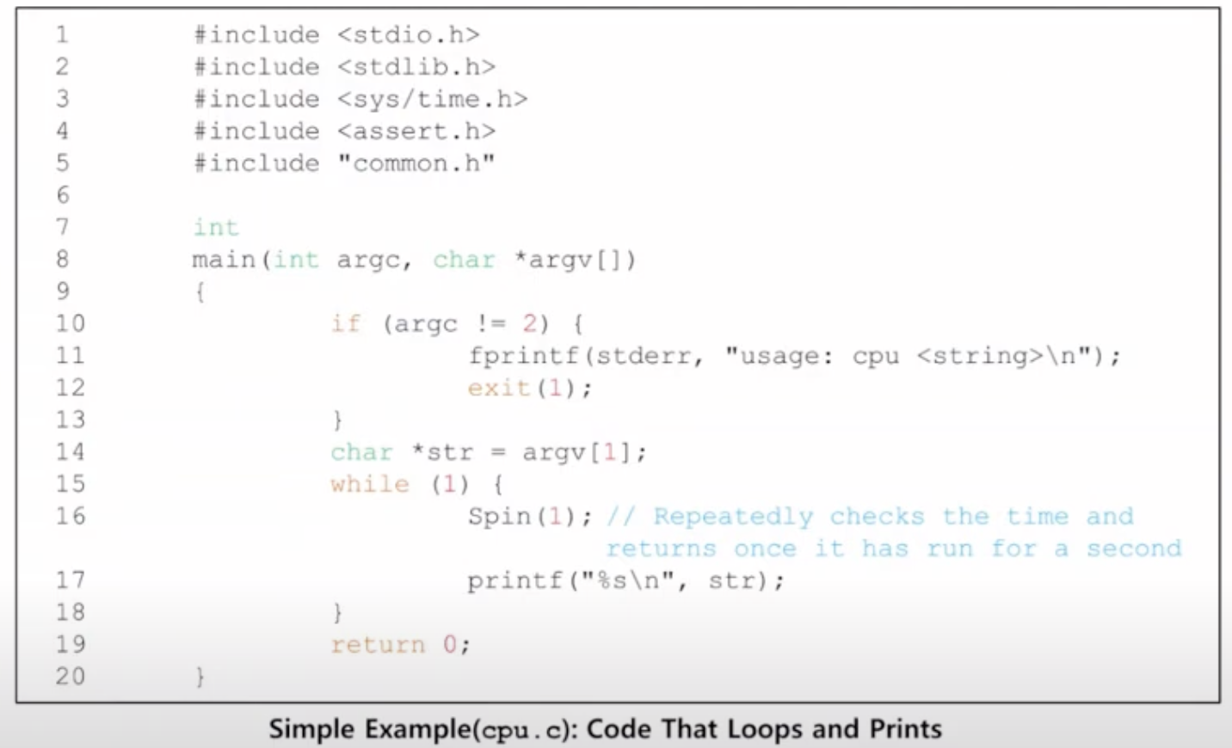
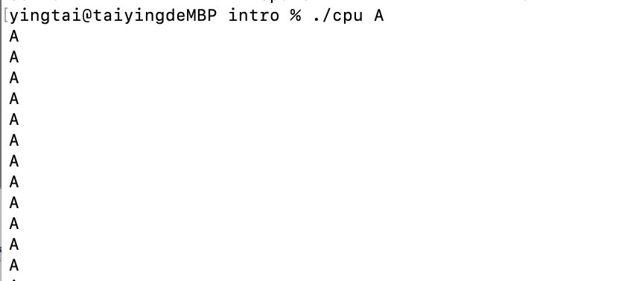
案例：虚拟化CPU
运行一个程序：
prompt> gcc -o cpu –g cpu.c -Wall
prompt> ./cpu A

Slide 24
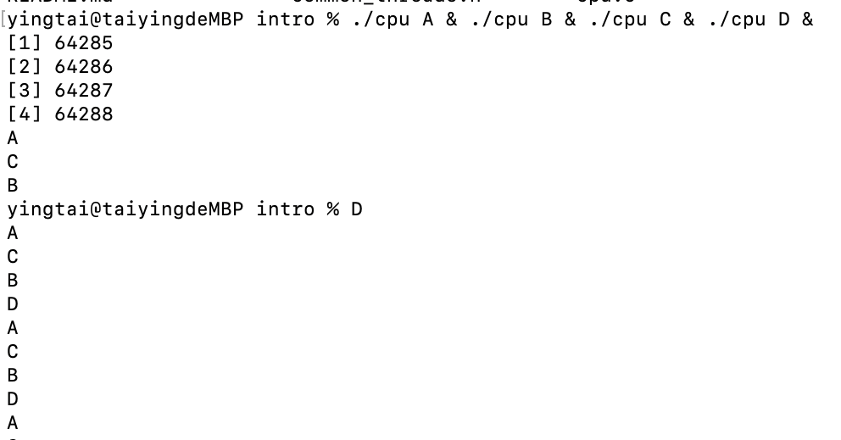
案例：虚拟化CPU
将单个CPU（或其中一小部分）转换为看似无限数量的CPU，从而让许多程序看似同时运行，这就是所谓的虚拟化CPU
同时运行多个程序：prompt> ./cpu A & ./cpu B & ./cpu C & ./cpu D & 【taskset –c 0设置CPU】

Slide 25
案例：虚拟化内存
物理内存由字节（Byte）组成，每一个数据都有地址（address）
一个程序保留其在内存中的所有数据结构，可以通过各种指令访问
读内存（载入指令）
确定地址，访问数据
写内存（存储指令）
明确数据，写入给定地址
用于调整数据结构的指令/代码同样存储在内存中

Slide 26
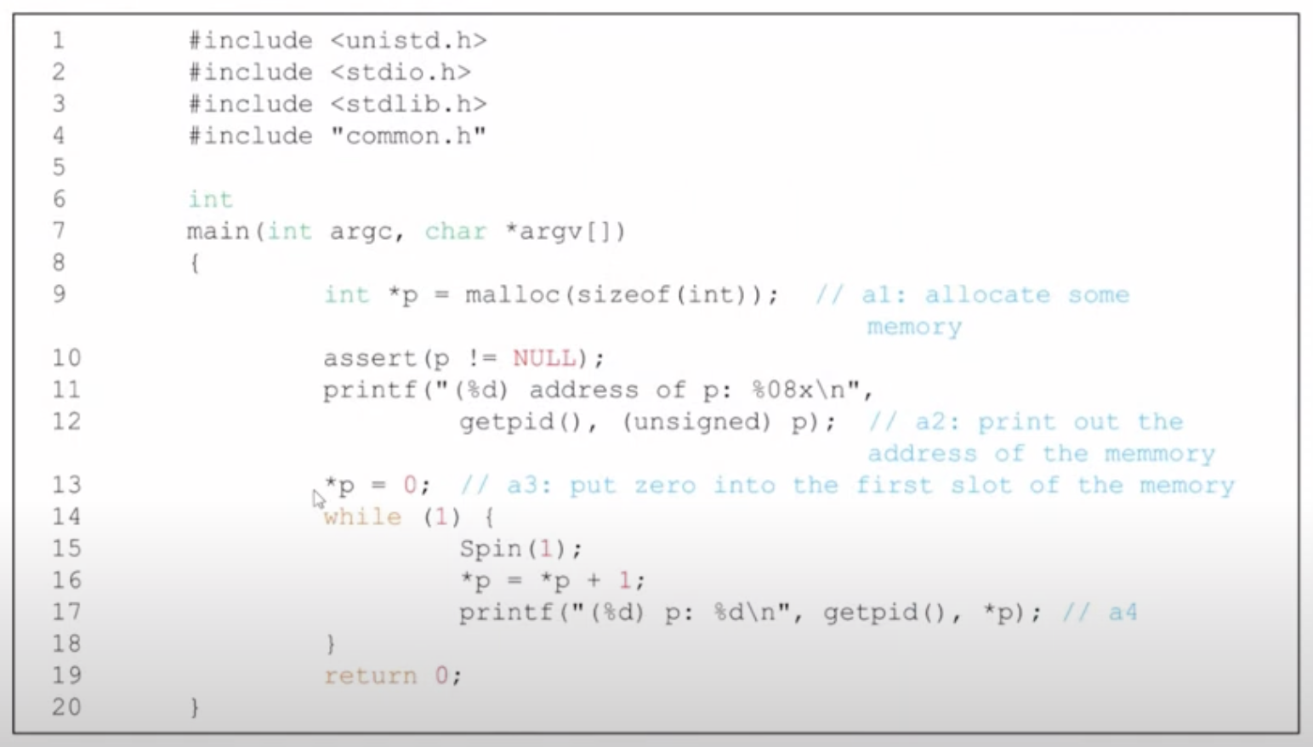
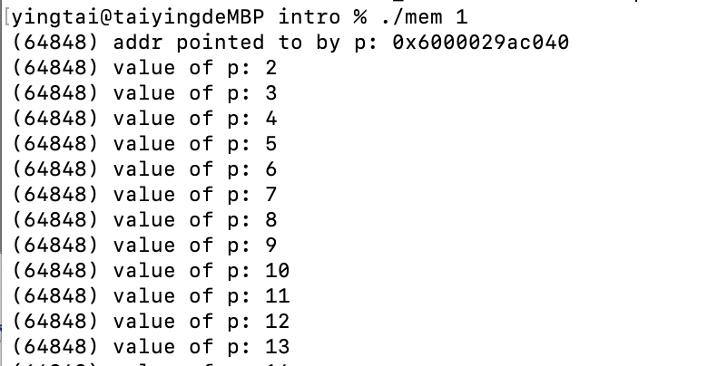
案例：虚拟化内存
运行一个程序：
prompt> gcc -o mem –g mem.c -Wall
prompt> ./mem 1

Slide 27
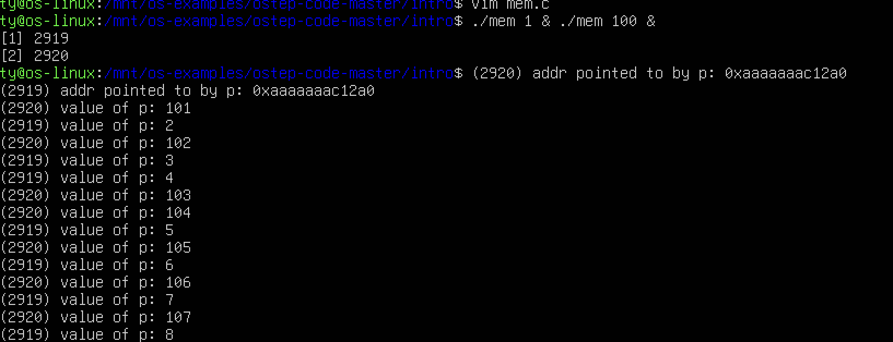
案例：虚拟化内存
每个进程访问自己的私有虚拟地址空间（地址空间, address space），操作系统以某种方式映射到机器的物理内存(physical memory)上。
同时运行多个程序：prompt> ./mem 1 & ./mem 100 &

Slide 28
并发(Concurrency)引入的问题
OS同时判断很多事情
是否会导致数据的不一致、或者不准确的执行？会的！
现代多线程程序也显示了并发的问题
例如客户端-服务器应用，银行与金融应用、游戏

Slide 29
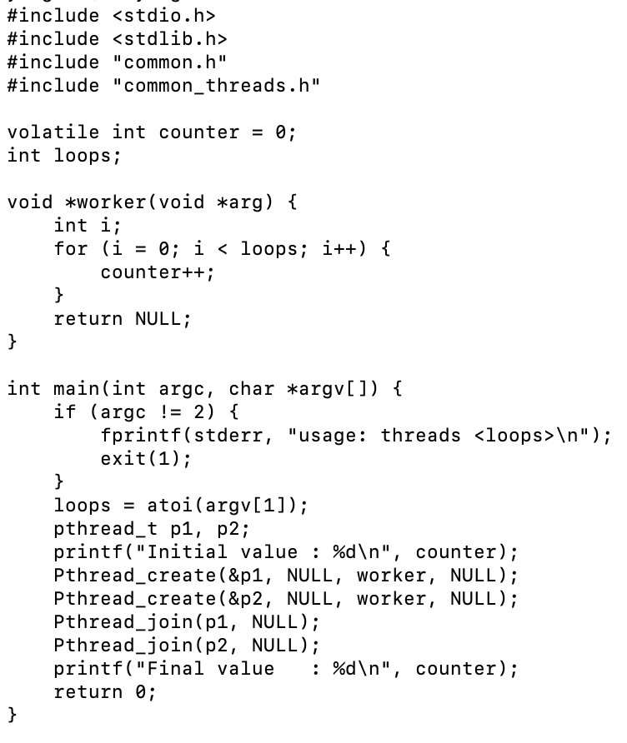
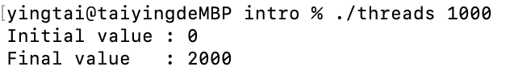
案例：并发
如果同一个内存空间中有很多并发执行的线程，如何构建一个正确工作的程序？操作系统需要什么原语？硬件应该提供哪些机制？我们如何利用它们来解决并发问题？
主程序利用Pthread_create()创建了两个线程
运行一个程序：
prompt> gcc -o threads threads.c -Wall
prompt> ./threads 1000
loops: 定义了两个worker中每一个递增共享计数器counter的次数

Slide 30
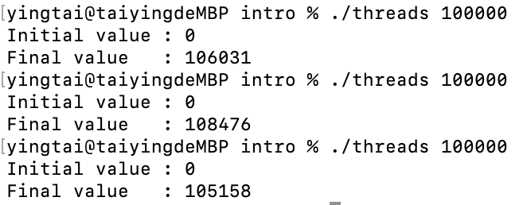
案例：并发
如果同一个内存空间中有很多并发执行的线程，如何构建一个正确工作的程序？硬件应该提供哪些机制？我们如何利用它们来解决并发问题？
prompt> ./threads 100000 ?
?
??
???

Slide 31
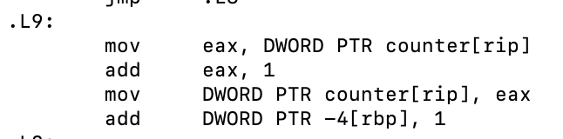
案例：并发
递增共享计数器counter涉及3个指令
从内存载入counter数据到寄存器
递增
存储回内存
这3个指令并不按原子般顺序执行（产生了并发问题）
重要：线程在同一个程序的地址空间，因此均能访问共享数据（counter）
X86-64架构

Slide 32
持久化（Persistence）
DRAM (dynamic random-access memory)等设备断电后，数据容易丢失
软硬件对于数据的持久化存储都是必要的
硬件：I/O设备，硬盘，SSD（solid state drivers）
软件：文件系统管理磁盘
OS并不为每一个程序/应用创建一个独立的、虚拟的磁盘
文件在不同的用户/应用中是共享的
例子：C文件可以被text editor、编译器使用

Slide 33
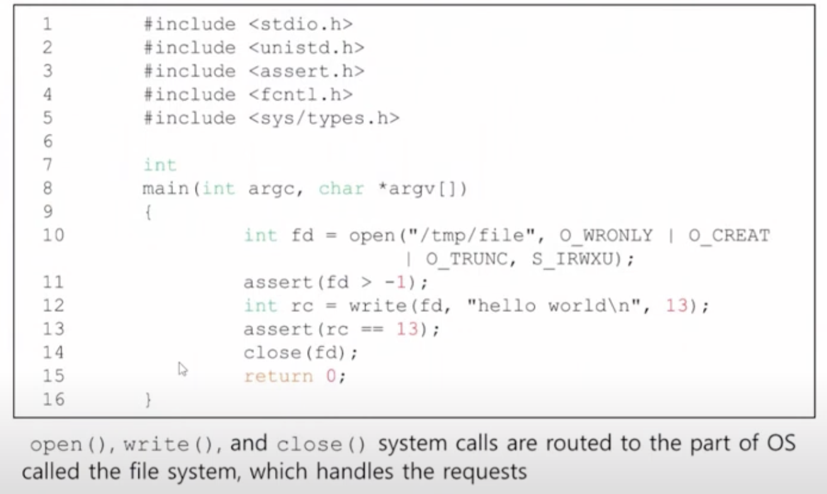
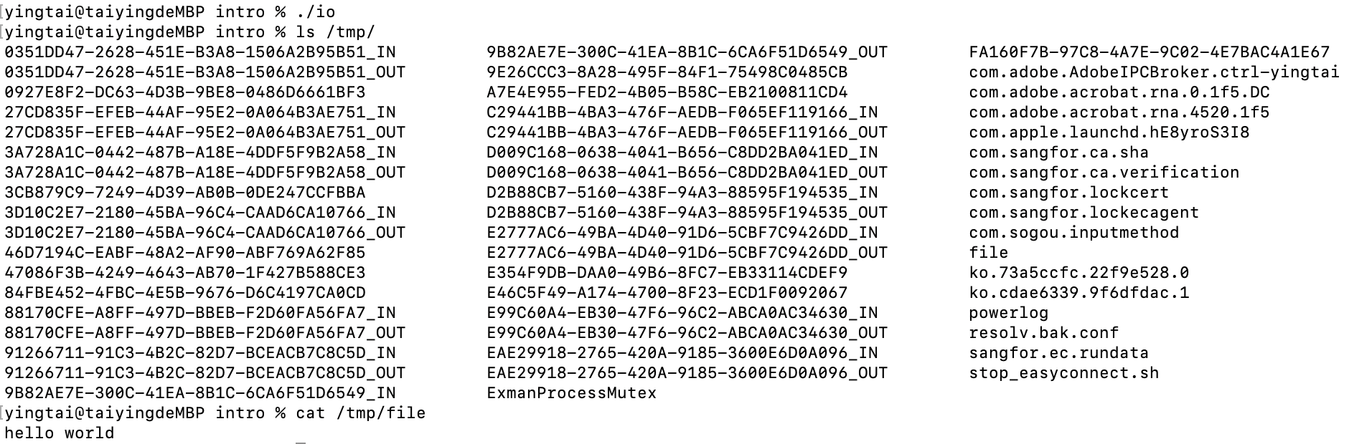
案例：持久化
在系统内存中，数据容易丢失，因为像DRAM 这样的设备以易失（volatile）的方式存储数值。如果断电或系统崩溃，那么内存中的所有数据都会丢失
创建一个文件(/tmp/file)包含字符串“hello world”

Slide 34
持久化（Persistence）
OS为了写入磁盘做了什么？
弄清楚新数据将驻留在磁盘上的哪个位置，在文件系统所维护的各种结构中对其进行记录
向底层存储设备发出I/O 请求，以读取现有结构或更新（写入）它们
文件系统在写入过程中处理系统奔溃时
大多数文件系统都包含某种复杂的写入协议，如日志（journaling）或写时复制（copy-on-write）
仔细排序写入磁盘的操作，以确保如果在写入序列期间发生故障，系统可以在之后恢复到合理的状态
高效也很重要
I/O比主要的内存获取慢
采用不同的数据结构（列表，B树等）

Slide 35
操作系统的设计目标
建立抽象
让系统方便和易于使用
提供高性能
最小化操作系统的开销
OS必须努力在没有没有过多的开销的情况下提供虚拟化
开销形式：额外时间和额外空间
在OS和应用程序之间提供保护（protection）
隔离：确保一个程序的恶意或偶然的不良行为不会损害其他程序和OS

Slide 36
操作系统的设计目标
提供高度的可靠性（reliability）
操作系统也必须不间断运行
其他目标：
能源效率（energy-efficiency）
安全性（security）
移动性（mobility）

Slide 37
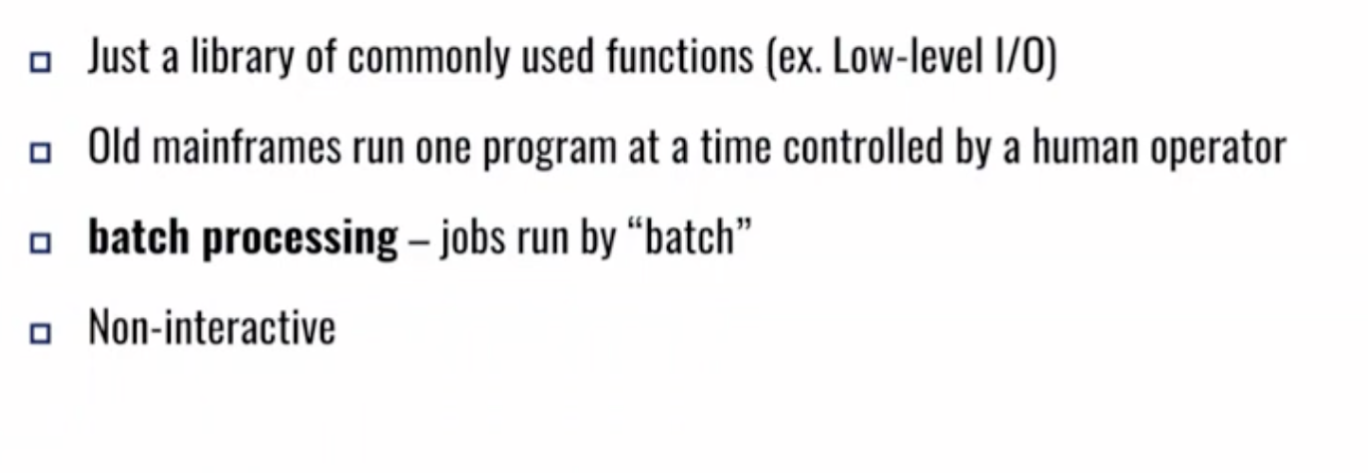
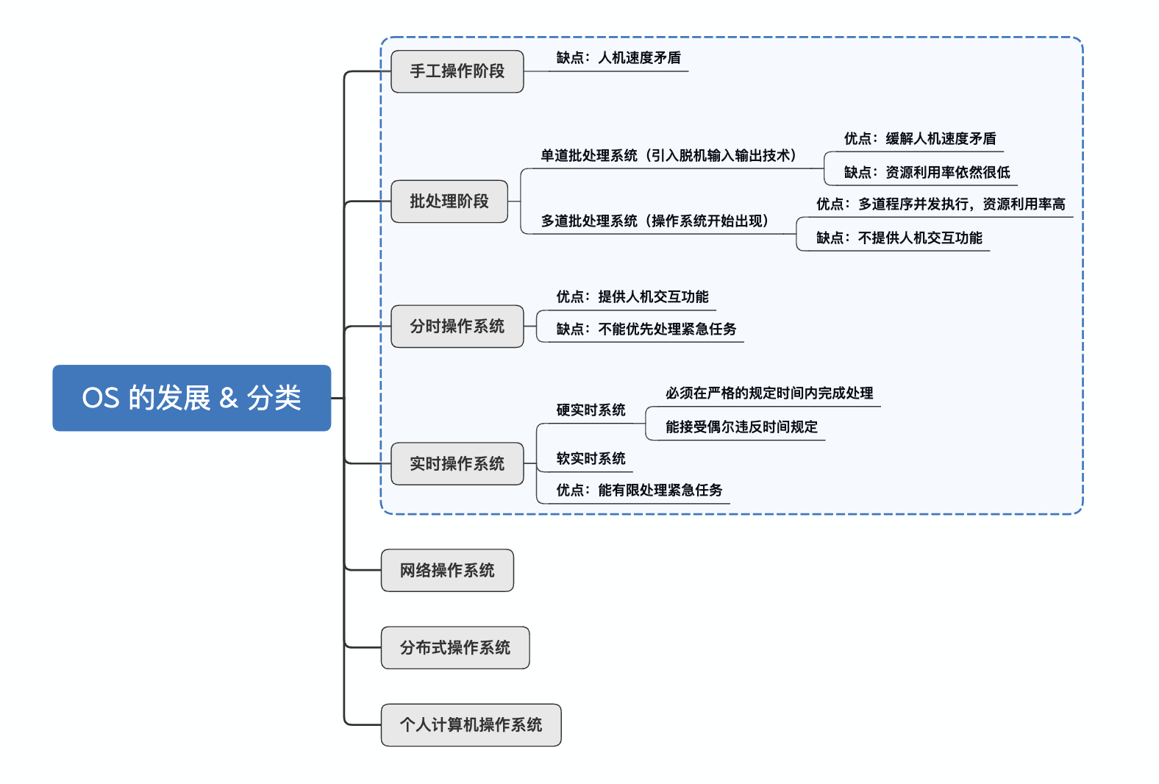
操作系统的历史

Slide 38
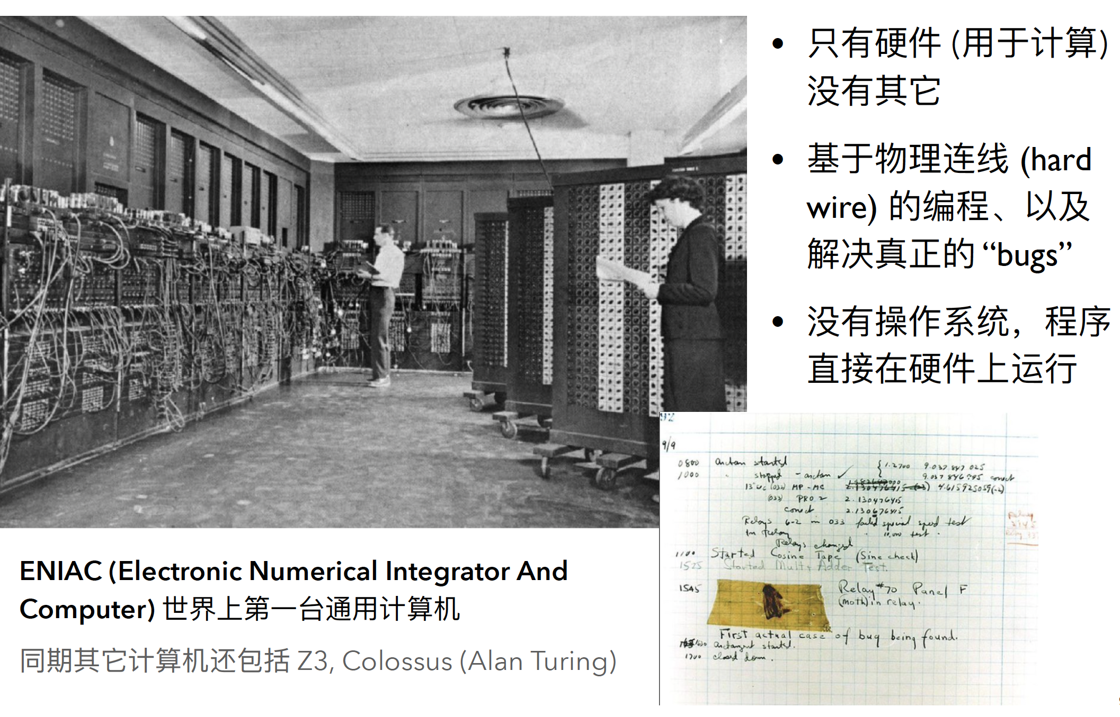
操作系统的历史：1945～1955 真空管时代

Slide 39
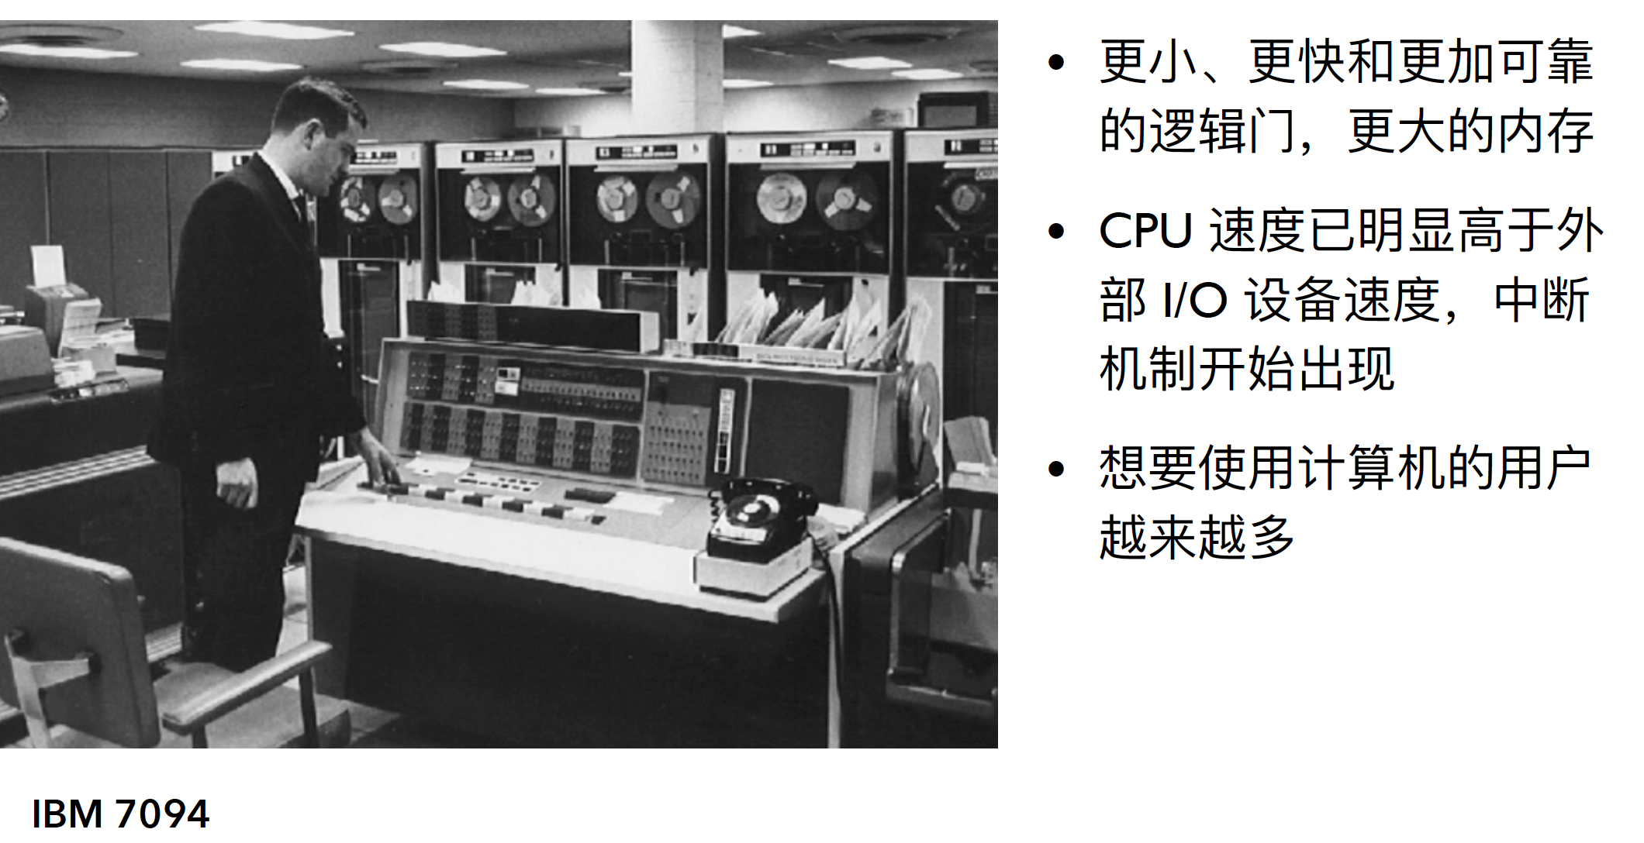
操作系统的历史：1955～1965 晶体管时代

Slide 40
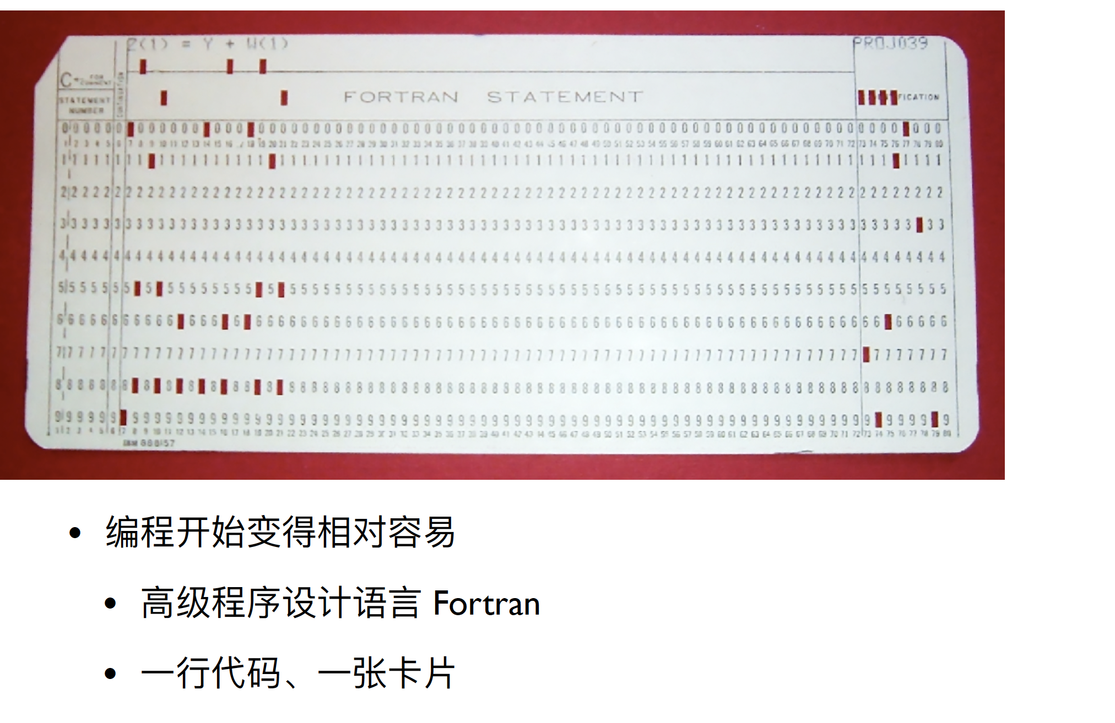
操作系统的历史：1955～1965 晶体管时代

Slide 41
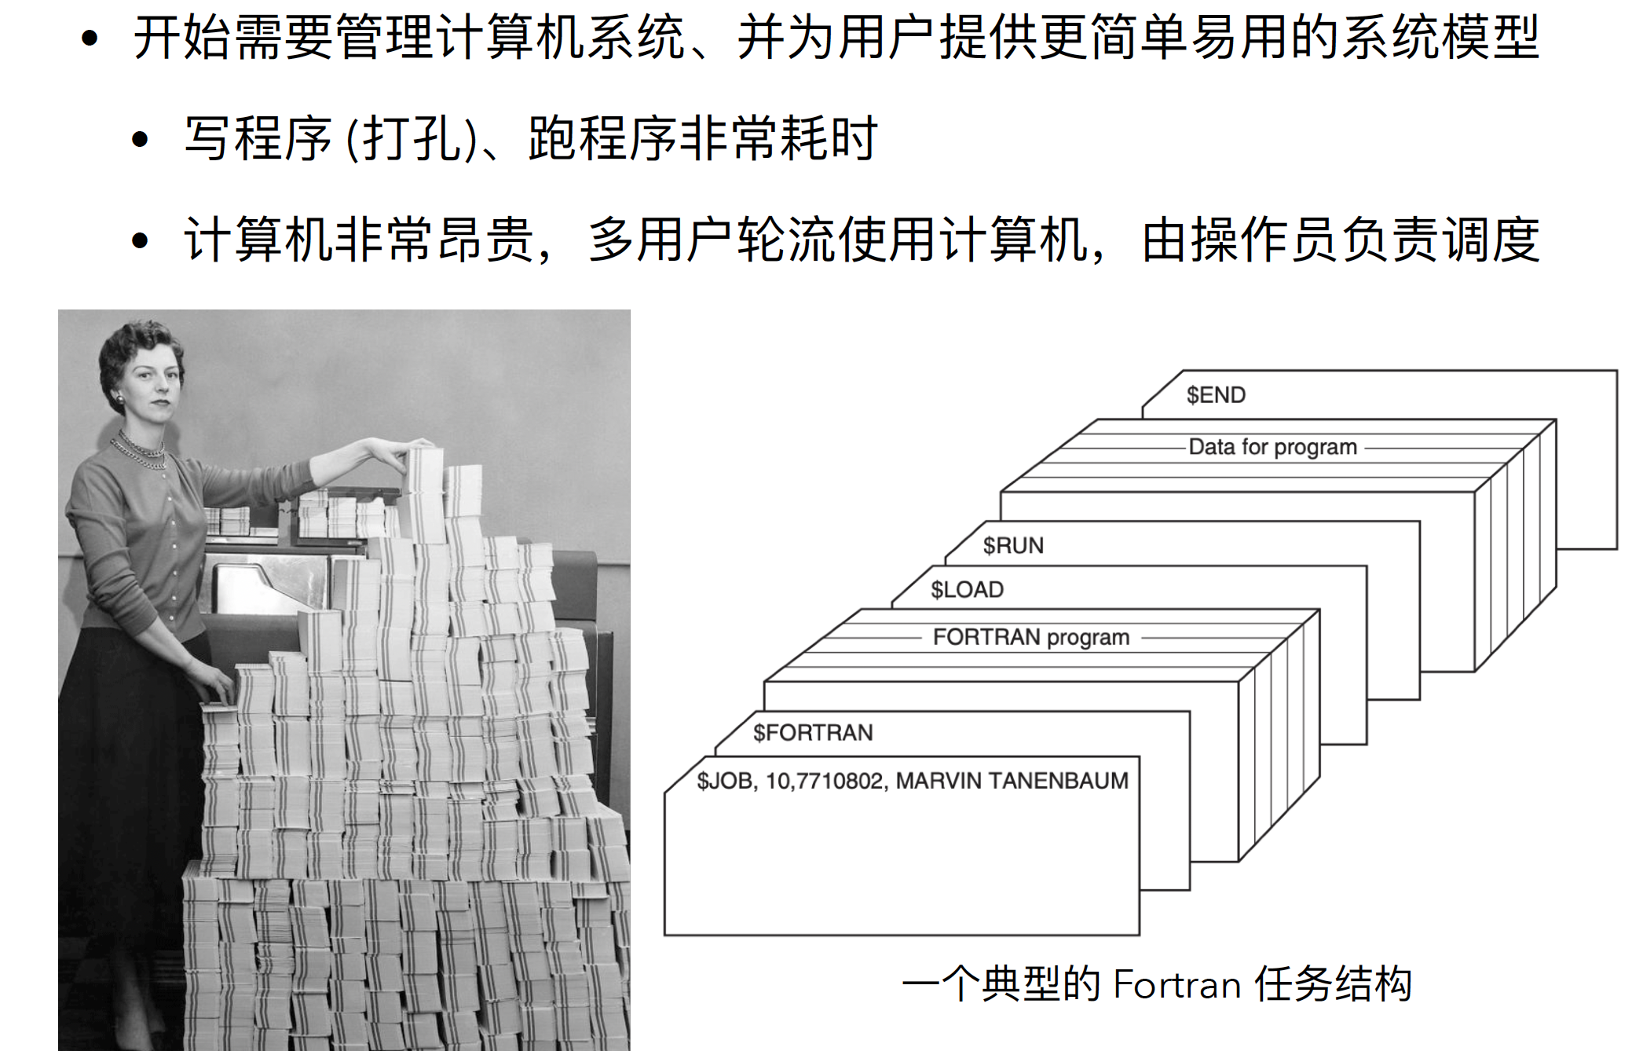
操作系统的历史：1955～1965 晶体管时代

Slide 42
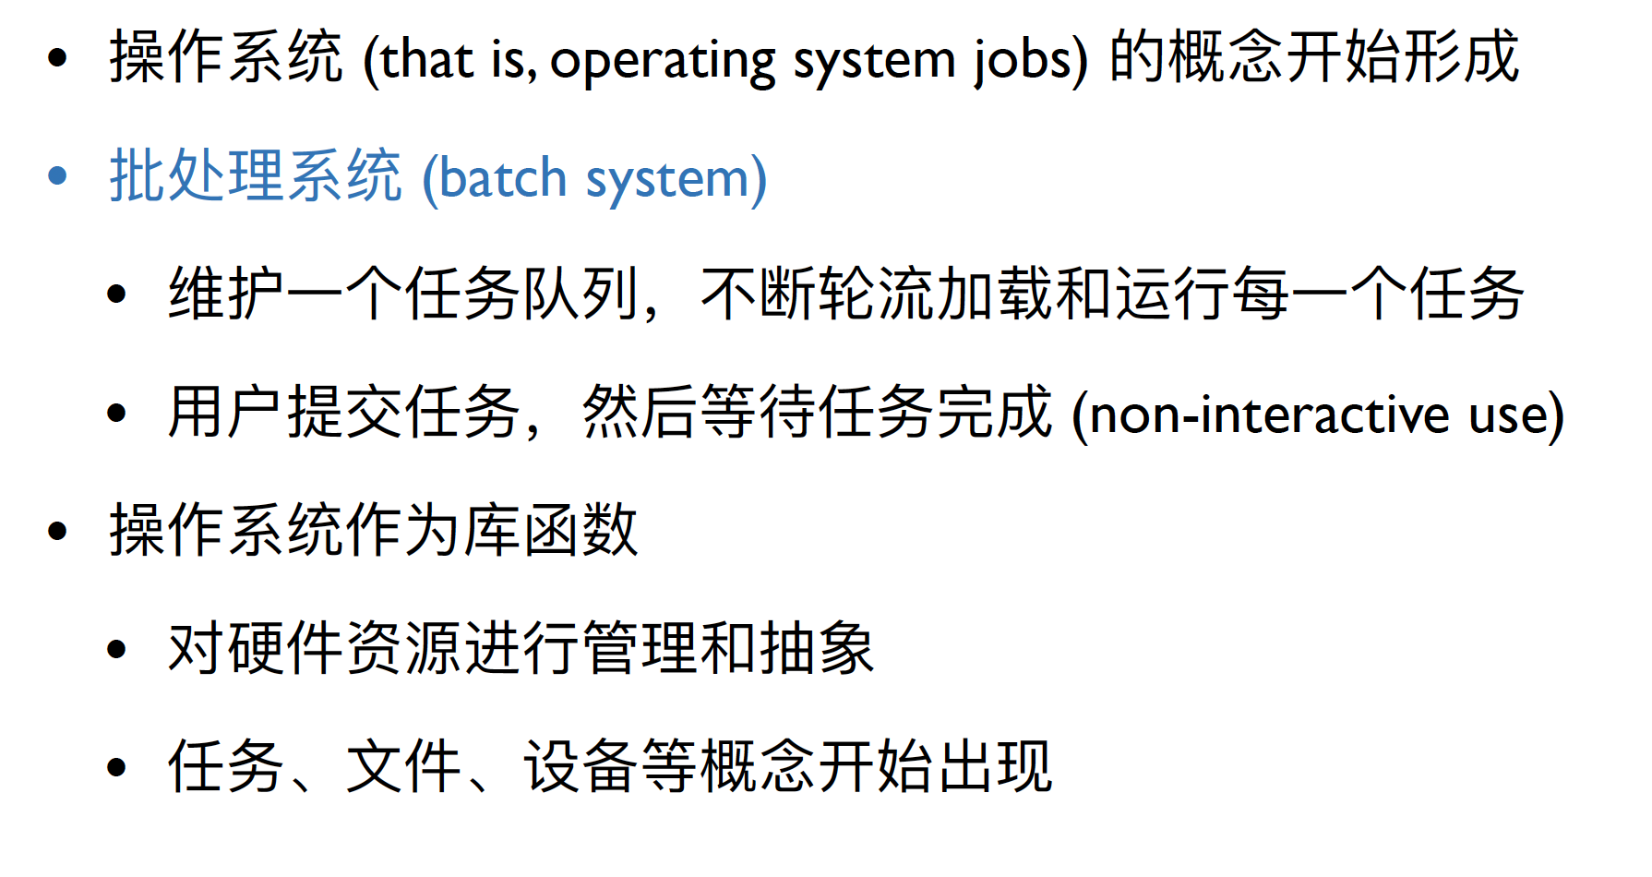
操作系统的历史：1955～1965 晶体管时代

Slide 43
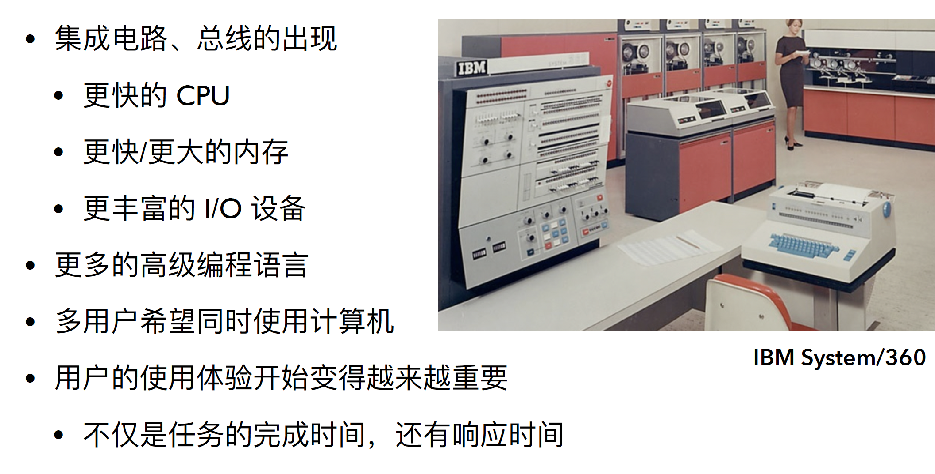
操作系统的历史：1965～1980 集成电路时代

Slide 44
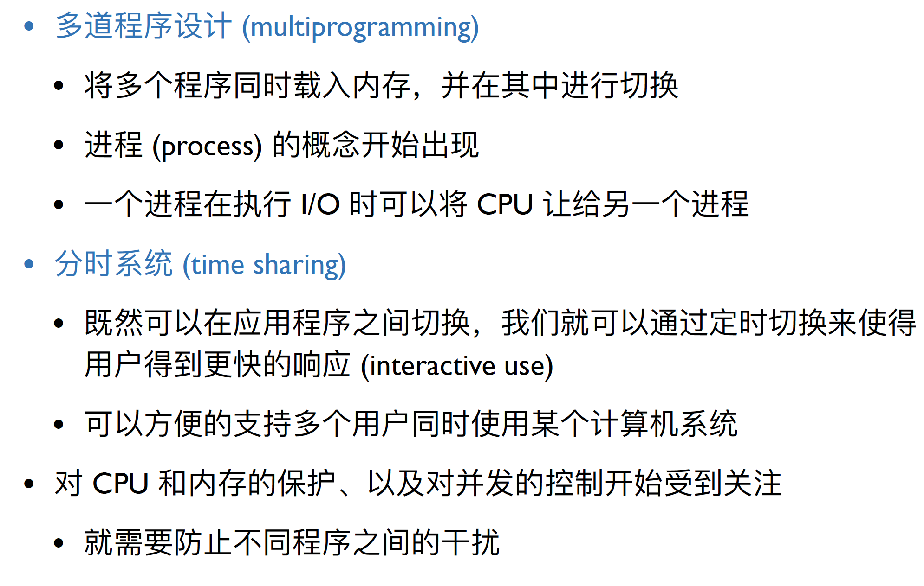
操作系统的历史：1965～1980 集成电路时代

Slide 45
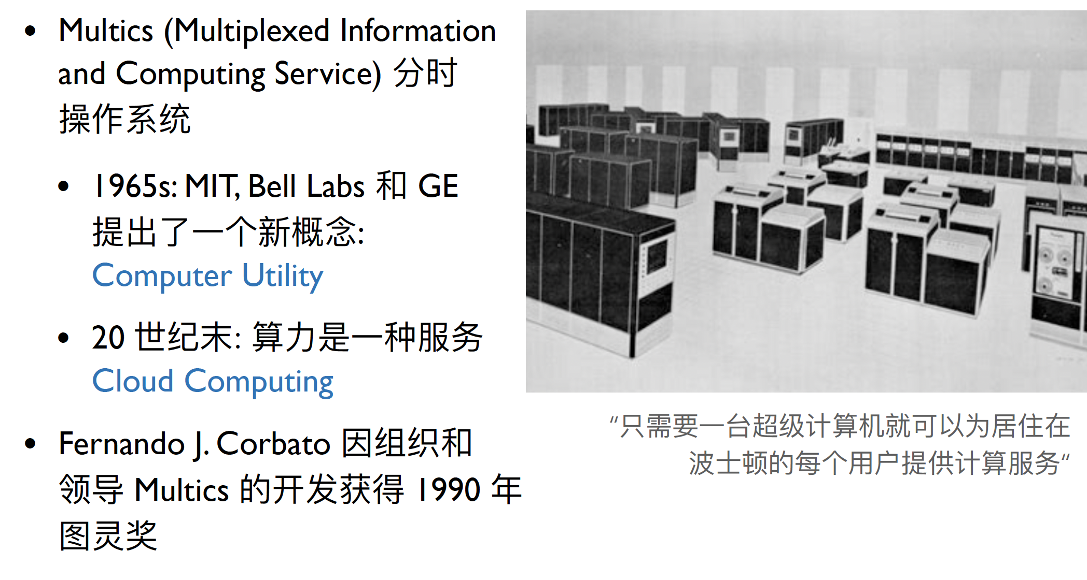
操作系统的历史：1965～1980 集成电路时代

Slide 46
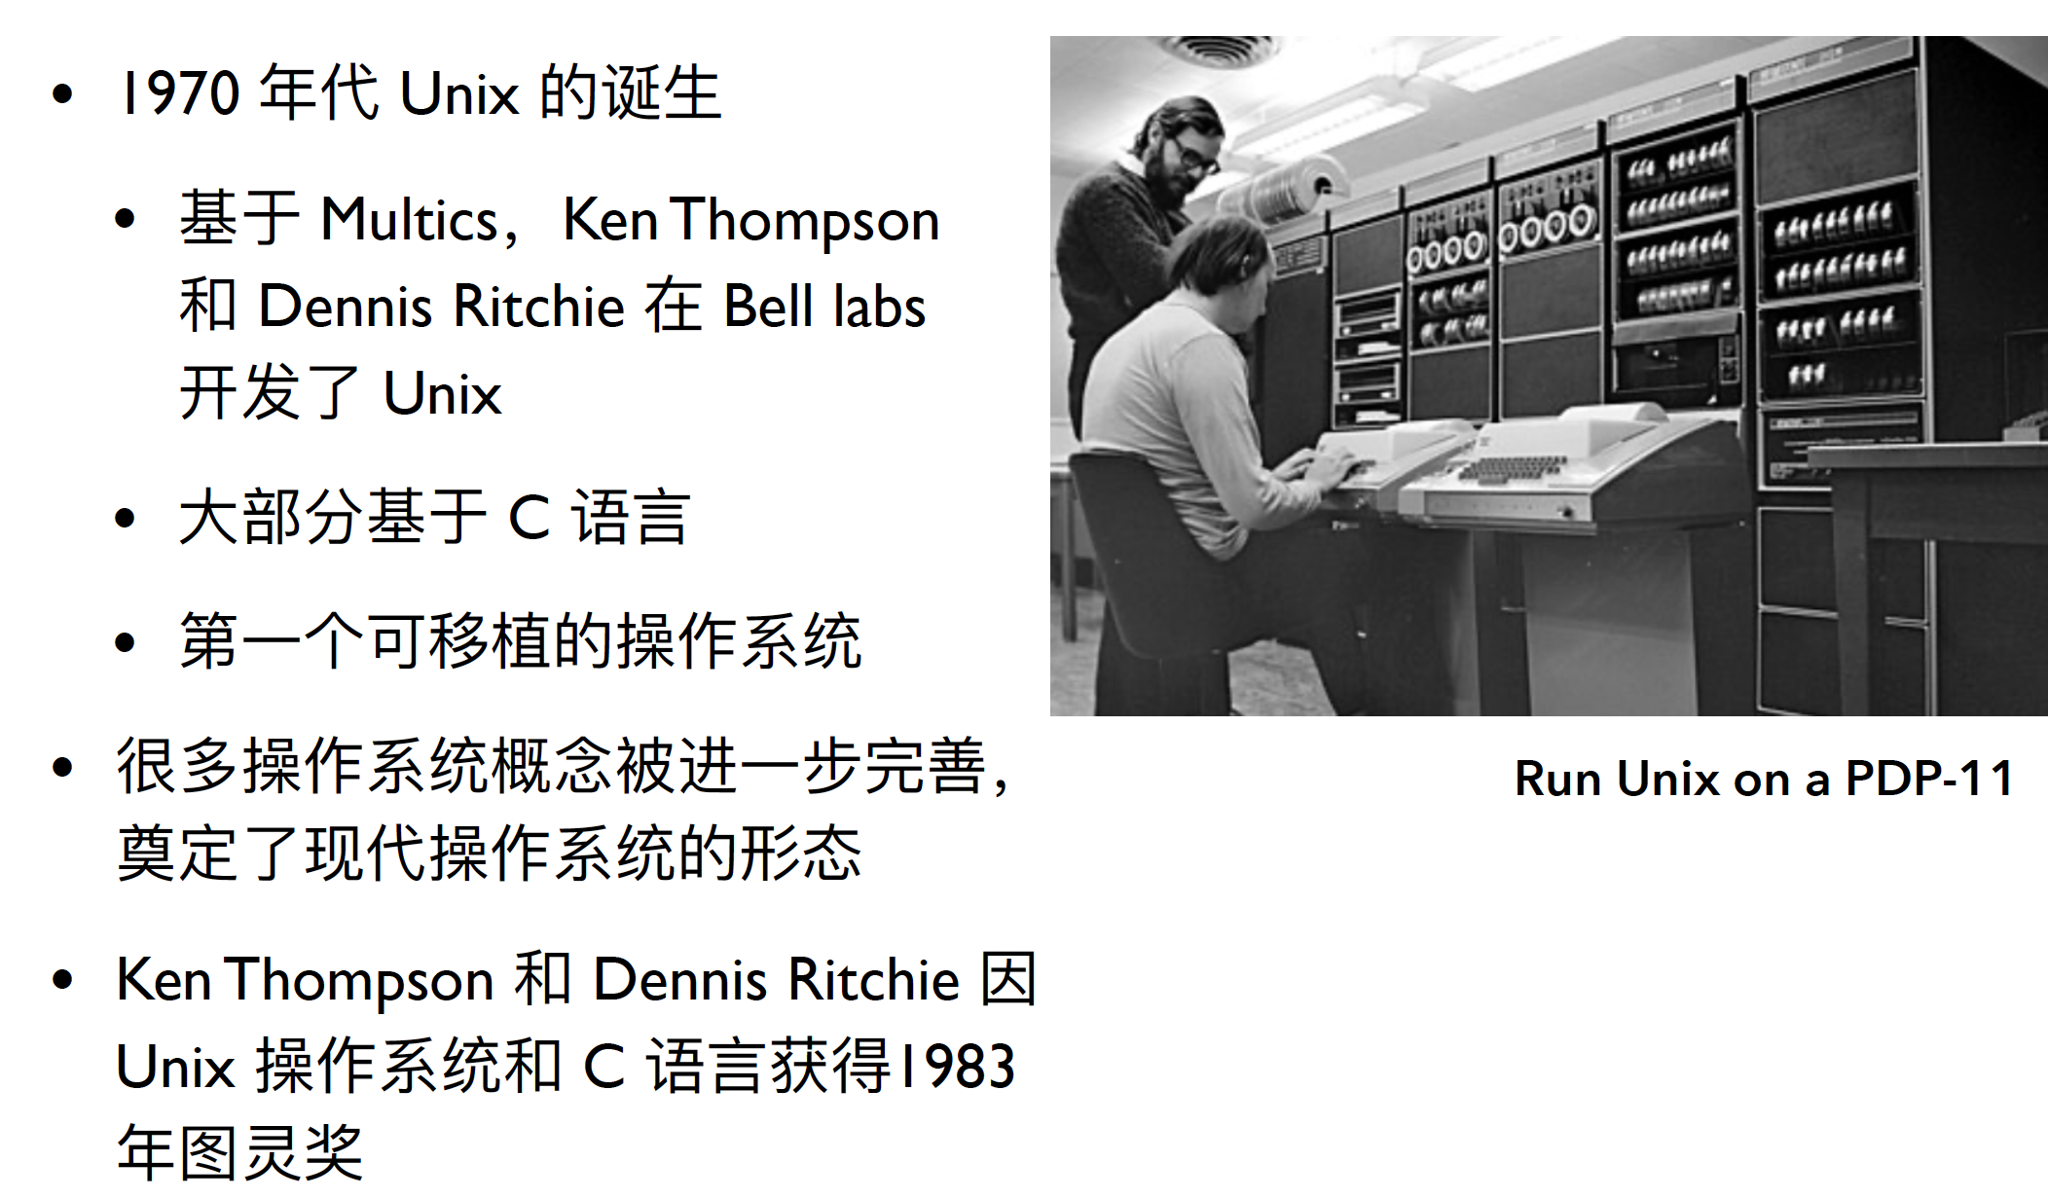
操作系统的历史：1965～1980 集成电路时代

Slide 47
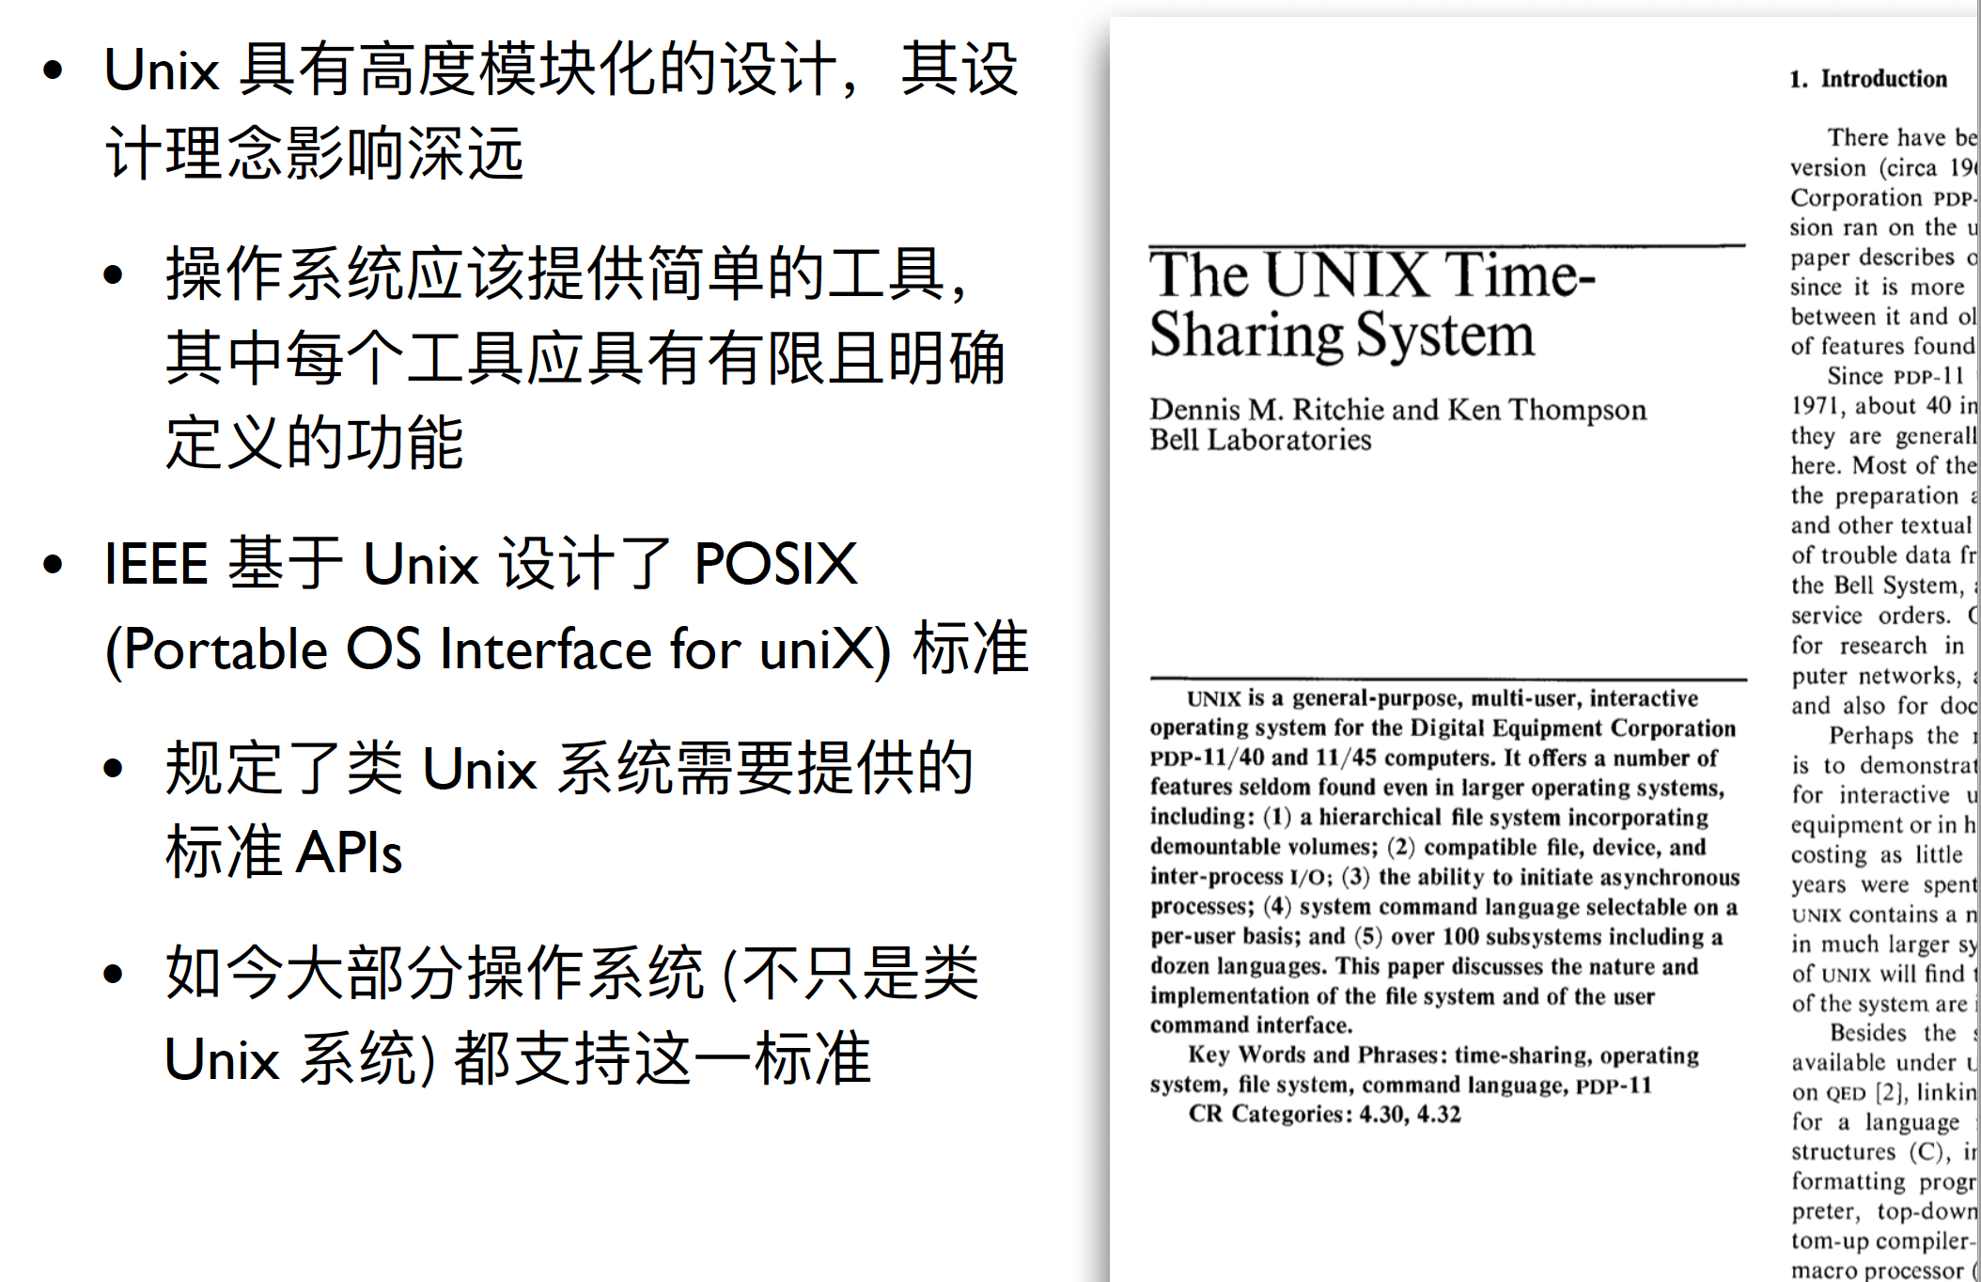
操作系统的历史：1965～1980 集成电路时代

Slide 48
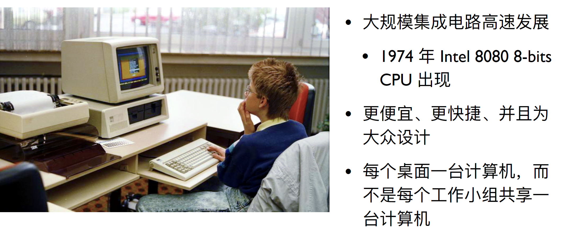
操作系统的历史：1980～至今 个人电脑时代

Slide 49
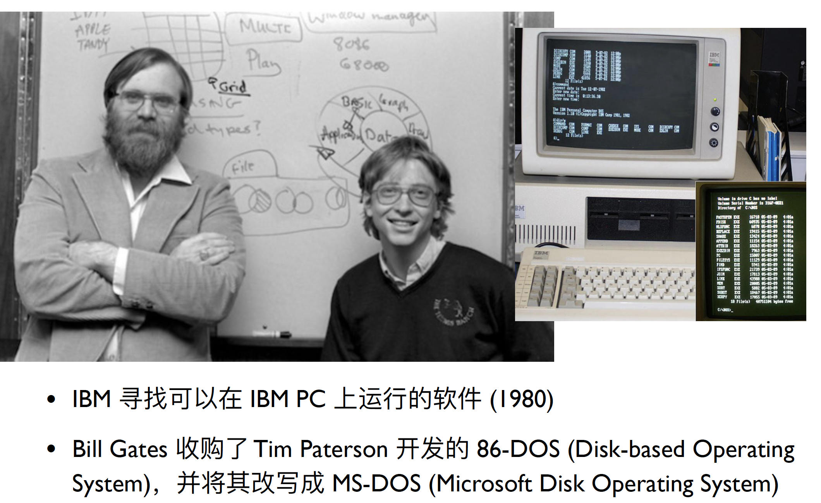
操作系统的历史：1980～至今 个人电脑时代

Slide 50
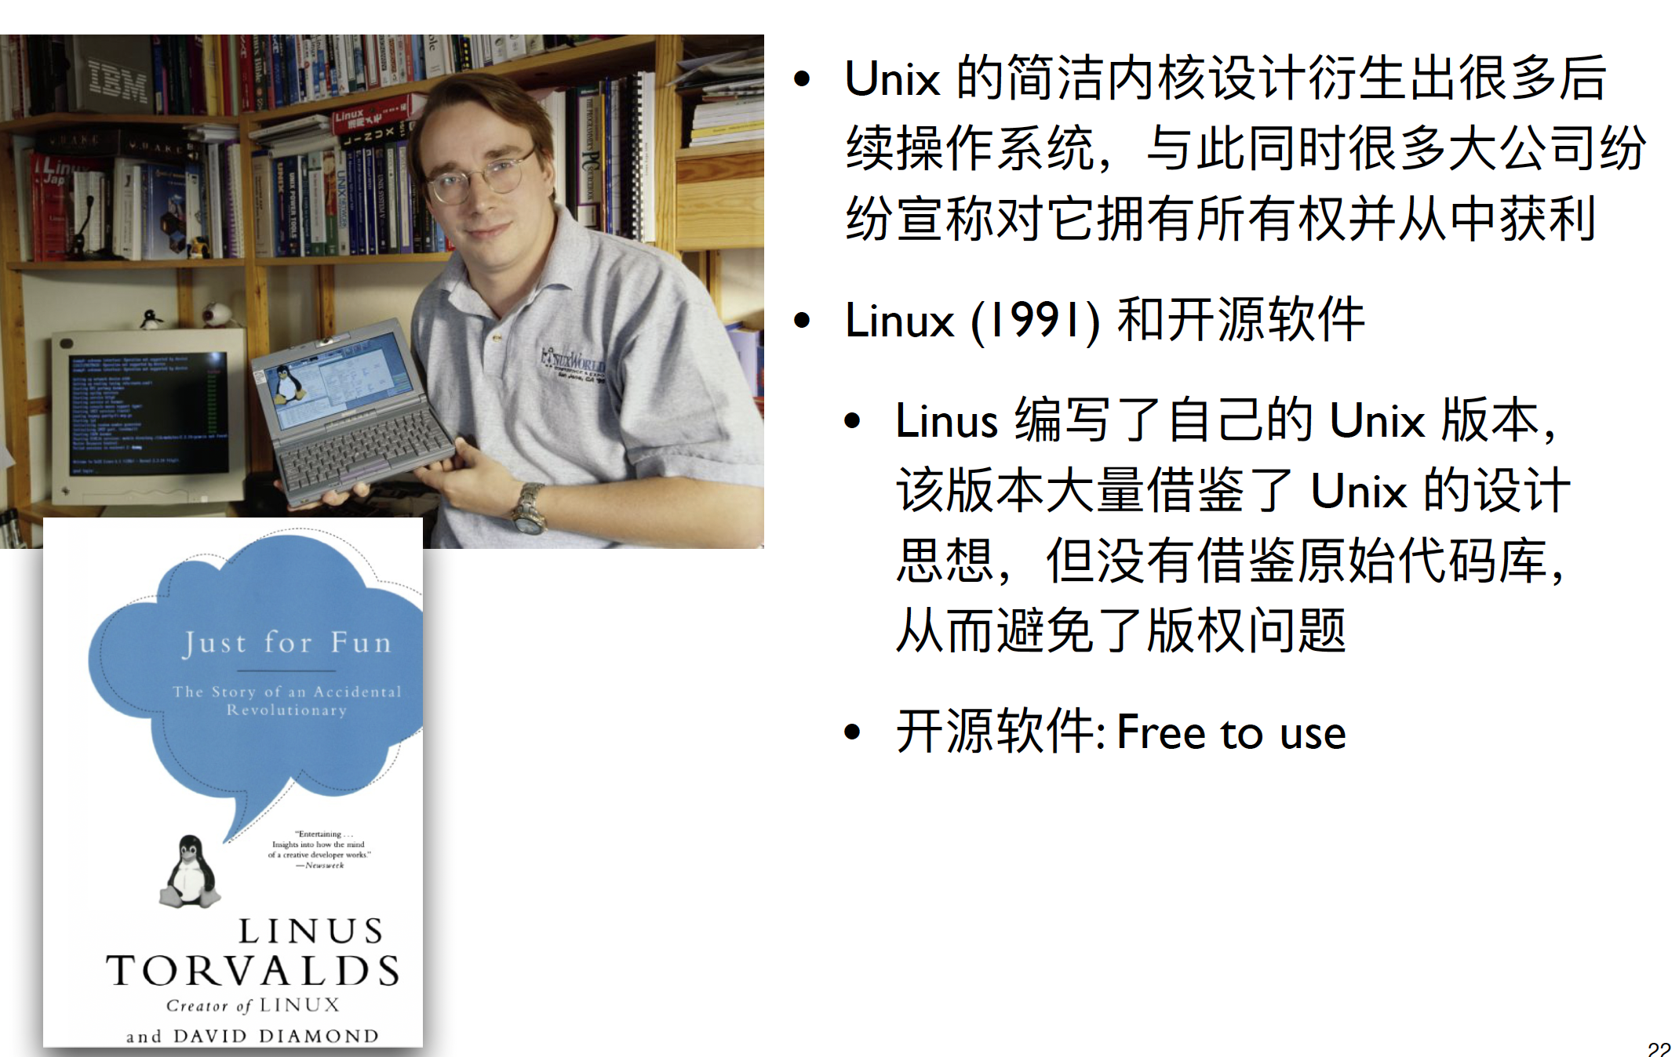
操作系统的历史：1980～至今 个人电脑时代

Slide 51
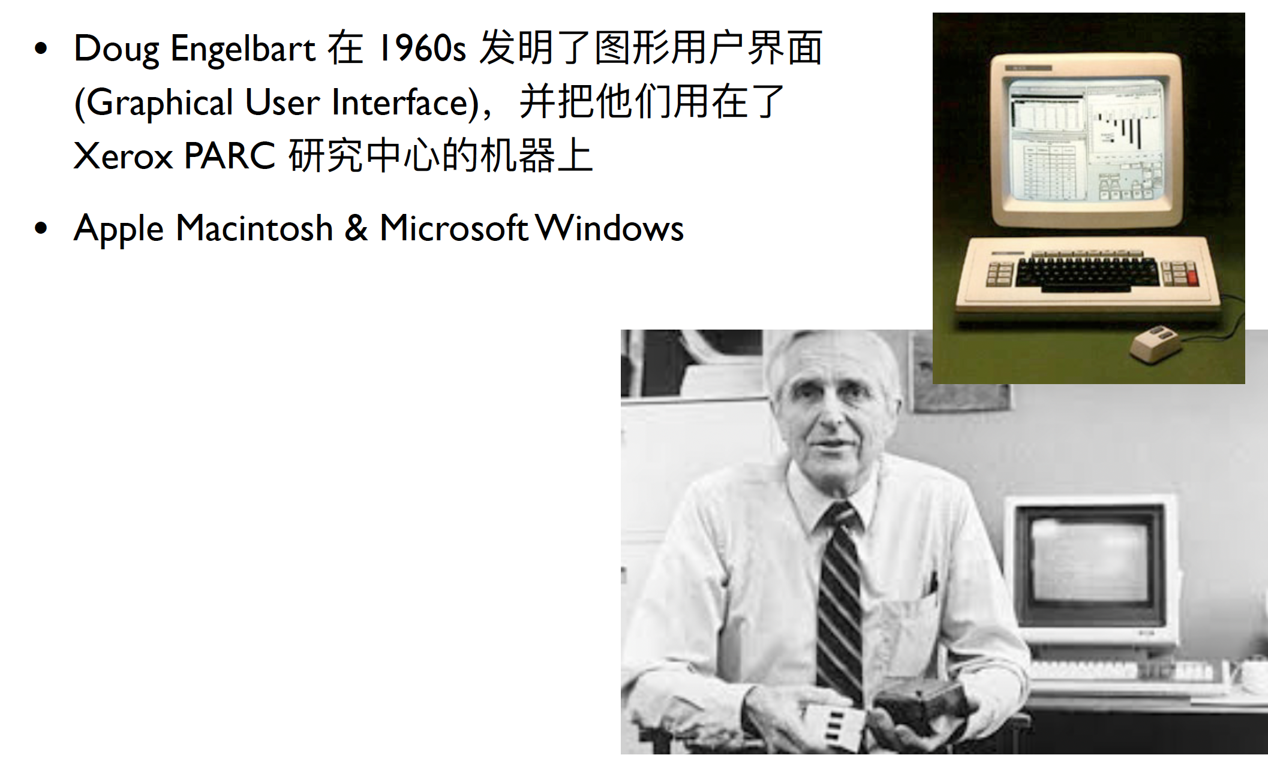
当今的操作系统： 1980～至今 个人电脑时代

Slide 52
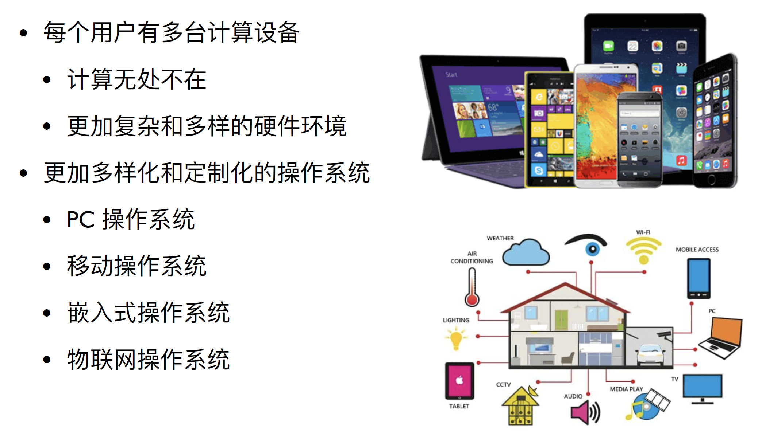
当今的操作系统： 1980～至今 移动计算时代

Slide 53
总结
课程介绍
什么是操作系统
操作系统三大核心：虚拟化、并发、持久化
操作系统的悠久历史

Slide 54

谢谢

